Slide 1


Lions Clubs International
MyLCI Pikaopas

Slide 2

Uuden klubin hakemus
Onneksi olkoon - olette ottaneet ensimmäisen askeleen uuden klubin perustamisessa. Tämä opas auttaa teitä suorittamaan uuden klubin perustamiseen liittyvät vaiheet.
Tämä opas sisältää seuraavat aiheet:
Klubin nimeäminen
Kuka voi käsitellä hakemuksen
Hakuprosessin osat
Perustamiskirjan hyväksyminen
Vinkkejä klubin perustamiseen
2

Slide 3
Uuden klubin hakemuksen lähettäminen: Nimen valitseminen
Hakemuksen lähettäminen
Hakemusprosessin ensimmäinen vaihe on nimen valitseminen. Alla on annettu ohjeita millä perusteilla nimi tulee valita.
Perustettavan lionsklubin tai liitännäisklubin nimen tulee olla kaupungin, kunnan tai vastaavan
”hallintoalueen” varsinainen nimi.
”Host Club” voidaan lisätä paikkakunnan ensimmäisen klubin nimeen
Lionsklubeja ei voida nimetä elävän henkilön mukaan
Mikään klubi ei voi käyttää termiä “international” nimessään
Jos nimessä on yrityksen nimi, klubin on annettava kirjallinen todistus siitä että yritys on hyväksynyt sen nimen käyttämisen ennen kuin klubi voidaan hyväksyä
Kampusklubit voivat käyttää yliopiston tai opiston nimeä ”hallintoalueen” nimenä.
”Erottava nimi” samalla alueella toimiville klubeille voi olla mikä tahansa nimi, joka selvästi erottaa klubin muista klubeista. Erottava nimi voidaan lisätä nimeen paikkakunnan nimen jälkeen. Esim: Oakbrook Sight Lions Club

Slide 4
Perustamiskirjahakemus
4

Slide 5
Uuden klubin hakemuksen lähettäminen: Piirin hakemusprosessi
Hakemuksen lähettäminen
Alla on lisätietoja siitä kuka voi käsitellä uuden klubin hakemuksen piirin ja klubin tasoilla.
Hakemuksen aloitus | Perustaja- jäsenten ilmoittaminen | Opaslionin ilmoittaminen | Hakemuksen hyväksyminen | Klubin maksut MyLCI:n kautta
Piirikuvernööri | Piirikuvernööri | Piirikuvernööri | Piirikuvernööri | Uuden klubin rahastonhoitaja
Yhteyslion | Yhteyslion | Yhteyslion | Yhteyslion
Piirin GMT- koordinaattori | Piirin GMT- koordinaattori
Kummiklubin presidentti | Kummiklubin presidentti
Kummiklubin sihteeri | Kummiklubin sihteeri
 | Uuden klubin presidentti
 | Uuden klubin sihteeri

Slide 6

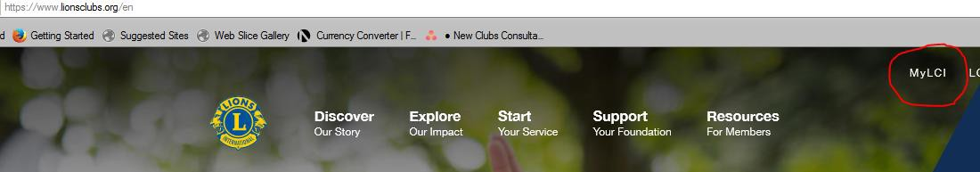
Uuden klubin hakemuksen lähettäminen: MyLCI
Hakemuksen lähettäminen
Uuden klubin perustamishakemukset lähetetään verkossa MyLCI:ssa.
Vaihe 1: Kirjaudu sisään MyLCI:hin. Pääset MyLCI:hin verkkosivulta www.lionsclubs.org sivun yläosassa olevan painikkeen kautta.

Slide 7

Uuden klubin hakemuksen lähettäminen: MyLCI
Vaihe 2: Sisäänkirjautumissivu:
Seuraavaksi avautuu Lions Club Internationalin sisäänkirjautumissivu. Valitse Avaa- painike kohdassa “MyLCI -työkalut lionjohtajille”.

Slide 8
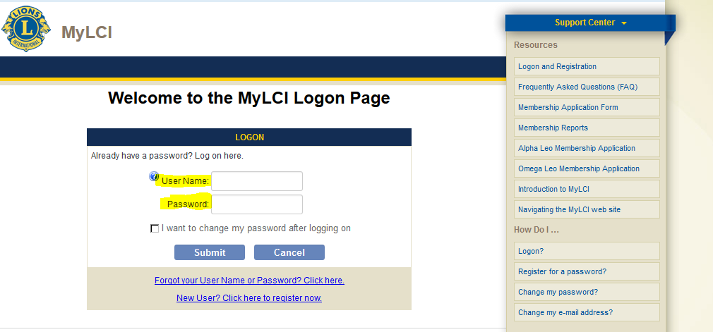
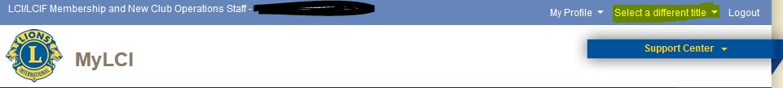
Uuden klubin hakemuksen lähettäminen: MyLCI
Hakemuksen lähettäminen
Vaihe 3: MyLCI-sivulla:
Kirjaudu sisään antamalla käyttäjätunnus ja salasana. Napauta Lähetä-painiketta.
* Vinkki: Vain piirikuvernööri, GMT-koordinaattori, kummiklubin presidentti tai sihteeri voivat lähettää hakemuksen. Jos sinulla on useampi kuin yksi virka, muista vaihtaa se kun kirjaudut sisään.
Miten vaihtaa virka MyLCI:ssa

Slide 9
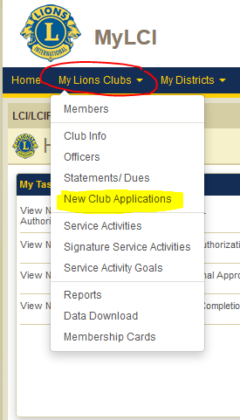

Uuden klubin hakemuksen lähettäminen: MyLCI
Hakemuksen lähettäminen
Vaihe 3: Napauta ”Omat lionsklubit” -linkkiä ja valitse sen jälkeen uusien klubien perustamishakemukset. Napauta Lisää klubi -painiketta.
Vinkki: Tätä kautta pääset suorittamaan koko prosessin.

Slide 10
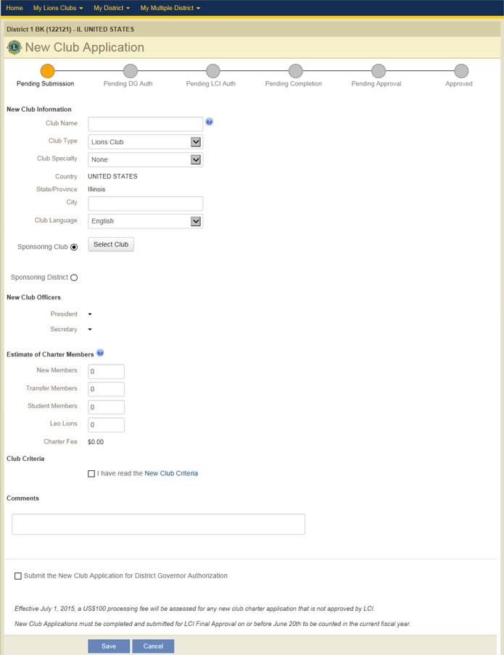
Uuden klubin hakemuksen lähettäminen: MyLCI
Hakemuksen lähettäminen
Vaihe 4: Lähettämistä odottavat hakemukset - Ilmoita kaikki pyydetyt tiedot. Muista napauttaa klubin kriteerit -kohtaa, lähettää hakemus eteenpäin piirikuvernöörille ja napauta Tallenna, jotta hakemus siirtyy seuraavaan vaiheeseen.
Hakemuksen
vaiheet
Hakemus koostuu kuudesta yksinkertaisesta osasta:
Uuden klubin tiedot
Kummiklubi
Uuden klubin virkailijat
Arvio perustajajäsenistä
Klubin kriteerit
Huomautukset
Uuden klubin kriteerit -
kohta
Piirikuvernöörin hyväksyntä -kohta
Tallenna -painike

Slide 11

Perustamiskirjahakemuksen vaiheet
Olet aloittanut uuden klubin hakemuksen.
Klubin perustamisessa on useita vaiheita.
Nämä tiedot tulevat opastamaan seuraavien vaiheiden kanssa:
- Hakemuksen vaiheet
- Uuden klubin hakemus
- Uusien tai siirtojäsenten lisääminen
11

Slide 12
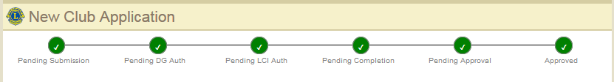
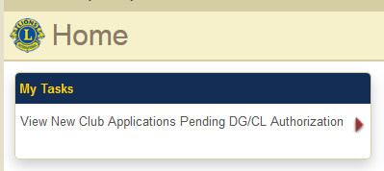
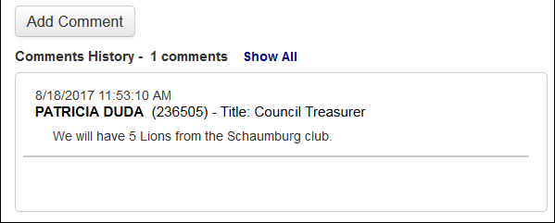
Uuden klubin hakemuksen lähettäminen: MyLCI
Hakemuksen lähettäminen
Uuden klubin hakemuksen hyväksymisvaiheet. Vaiheita on kuusi.
Vinkkejä hakemuksen täyttämiseen
Hakemus on ole lopullinen ennen kuin se on lähetetty
Odottaa hyväksymistä
Viestit ja näkyvyys prosessin aikana
  Ilmoitukset
  Tehtävät kotisivun tehtävät-listalla
  Huomautukset

Slide 13
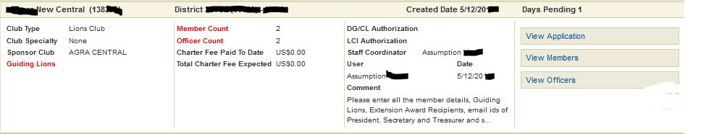
Uuden klubin hakemuksen valikko
Alla mainitut tiedot näkyvät kummiklubin/piirin valikossa. Näiden tietojen tarkoitus on pitää kummiklubi ja -piiri tietoisina missä vaiheessa hakemusprosessi on.
Hakemus Dashboard
Hyväksynnät: Piirikuvernöörin/CL hyväksyntä tarvitaan jotta hakemus siirtyy LCI:n hyväksyttäväksi LCI:n hyväksyntä - LCI:n henkilökunta suorittaa alustavan tarkistamisen
Montako päivää
Lukumäärät: Jäsenet ja virkailijat voidaan lisätä kun LCI on antanut luvan.
Klubin nimi & numero
Piiri & Maa
Pvm jolloin raportoitu
_{MyLCI:ssa} odottanut
Päivitä hakemus
Lisää/poista jäseniä
Lisää/poista virkailijoita
Opaslion: Piirikuvernöörin lähetettävä täytetty hakemus
Perustamismaksut: Perustamismaksut perustuvat jäsenmäärään. Perustamismaksut voidaan maksaa kun LCI on hyväksynyt klubin perustamisen.
Henkilökunnan koordinaattori: LCI:n henkilökunnan jäsen, joka tukee klubia koko perustamisprosessin aikana.

Slide 14
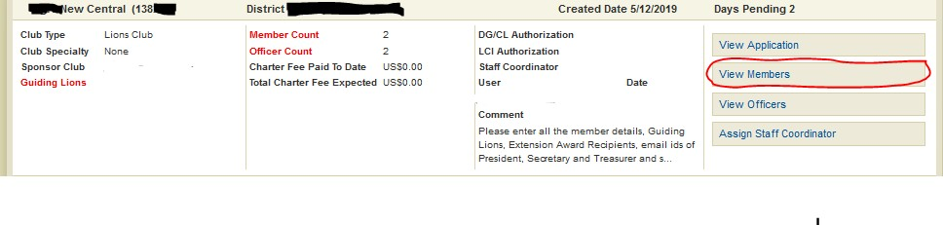
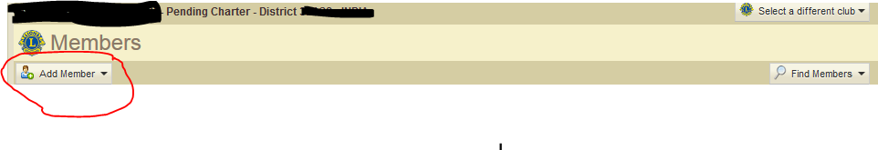

Uusien jäsenten lisääminen
Uuden klubin hakemuksen lähettäminen:
Jäsenten lisääminen kun hakemus odottaa hyväksymistä
Kun hakemus on tarkistettu LCI :n hyväksymistä varten, se siirtyy seuraavaan vaiheeseen:
Odottaa lopullista hyväksymistä. Tässä vaiheessa lisätään jäsenet ja opaslionin tiedot.
Vaihe 1
Vaihe 1: Napauta Katso jäseniä - painiketta.
Vaihe 2: Napauta ”Lisää jäsen” pudotusvalikossa
Vaihe 2
Vaihe 3: Valitse Uusi jäsen tai Siirtojäsen
Vaihe 3

Slide 15
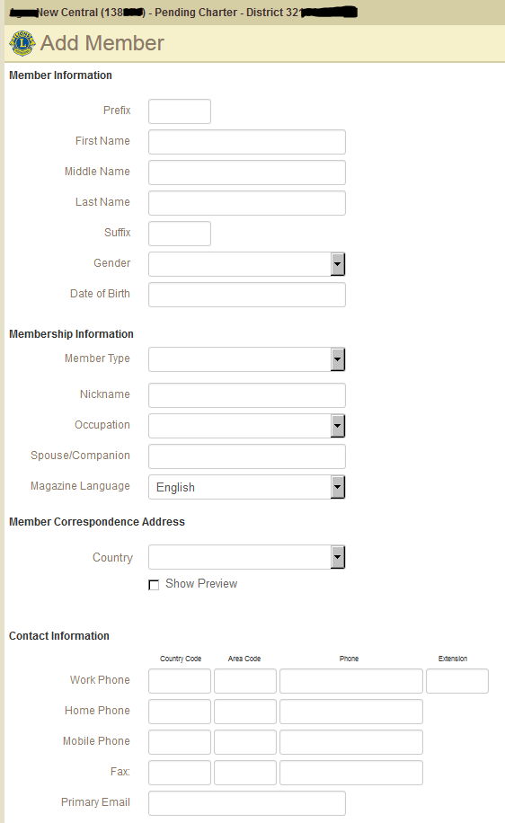
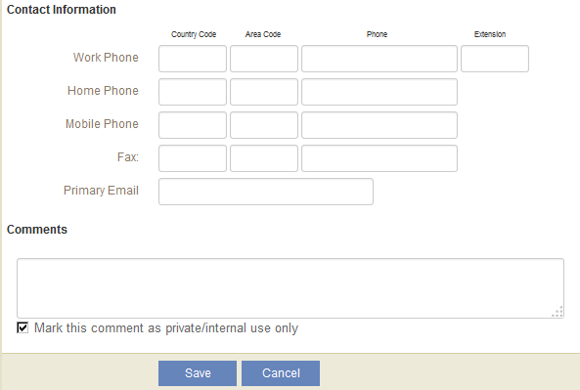
Uuden klubin hakemuksen lähettäminen: Jäsenten lisääminen
Vaihe 1: Lisää kaikki jäsenet
Jäsenen tiedot
Jäsenyystiedot
Vaihe 2: Ilmoita tarvittavat jäsentiedot
Vaihe 3: Ilmoita yhteystiedot.
Yhteystiedot
Vaihe 4: Lisää mahdolliset kommentit ja napauta Tallenna.
Tallenna ja lähetä

Slide 16
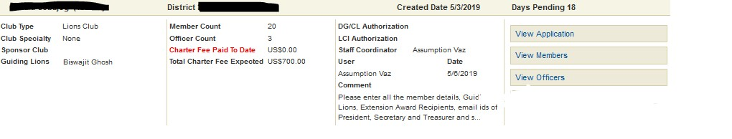
Uuden klubin hakemuksen lähettäminen: LCI:n lopullinen hyväksyntä
LCI:n lopullinen hyväksyntä
Kun jäsenet on lisätty ja opaslionin tiedot annettu, hakemus siirtyy LCI:n lopulliseen hyväksyntään. Tämä on viimeinen vaihe ennen kuin klubi on perustettu.
Tässä vaiheessa:
LCI-koordinaattori vahvistaa kaikkien jäsenten statukset.
Piiri ilmoittaa opaslionin tiedot jos sitä ei ole vielä tehty
Piiri tai kummiklubi
lähettää loput maksut.

Slide 17
Uuden klubin hakemuksen lähettäminen: Perustaminen
Perustaminen
Onneksi olkoon! Klubi on nyt perustettu. Seuraavaksi:
Perustamismateriaalit lähetetään piirikuvernöörille
Perustamismateriaaleja ovat: Perustajajäsenten rintaneulat, Perustajajäsenten todistukset, Perustamiskirja, Kummin merkki ja kirje kansainväliseltä presidentiltä.
Uuden klubin Charter-iltaa tulisi suunnitella yhdessä kummiklubin ja opaslionin kanssa.
90 päivän kuluessa perustamisesta ilmoitetut uudet jäsenet katsotaan
perustajajäseniksi.
Uudet virkailijat tulisi kouluttaa yhdessä opaslionin kanssa

Slide 18
Uuden klubin hakemuksen lähettämiseen liittyviä vinkkejä
Hakemuksen lähettäminen
Varaa aikaa materiaalien lähettämiseen.
Jotta prosessi sujuu ongelmitta, seuraa annettuja ohjeita ja tutustu MyLCI:ssa oleviin kommentteihin.
Hakemukset on täytettävä 20. kesäkuuta mennessä, jotta ne on perustettu ko. toimivuoden aikana.
Uusien klubien tiimi päämajassa seuraa prosessia loppuun saakka.

Slide 19
Tukea uuden klubin perustamiselle
Kysymyksissä koskien uuden klubin perustamista, ota yhteyttä osoitteessa newclubs@lionsclub.org.
19

Slide 20

Kiitos
© 2019 Lions Clubs International
Updated 10/2021 FL
20

